Slide 1
Projet SmartPatate
Transformer une pomme de terre en un interrupteur intelligent
Sacha Trouvé Maissane Aghioul

Slide 2
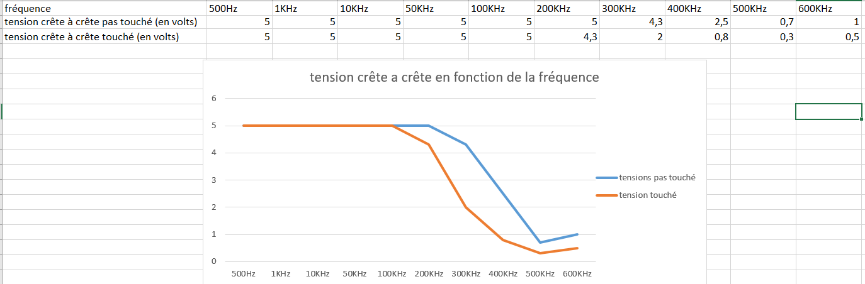
Résultat des expériences menées
Tension crete a crete en fonction de la frequence

Slide 3
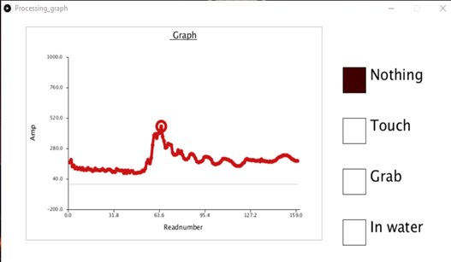
Résultat des expériences menées
Amplitute en fonction de la fréquence

Slide 4
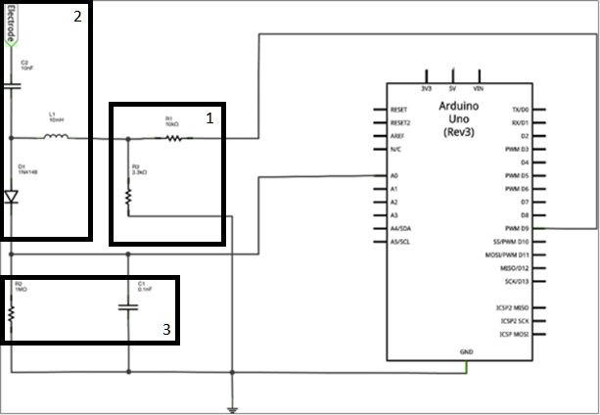
Explication du fonctionnement du circuit et du fonctionnement du capteur
1 – Pont diviseur de tension
2 – Capteur capacitif, RLC et Filtre
3 – Filtre pour éviter les interférence dû à la pomme de terre
→ Dépend de la surface en contact avec l’électrode

Slide 5
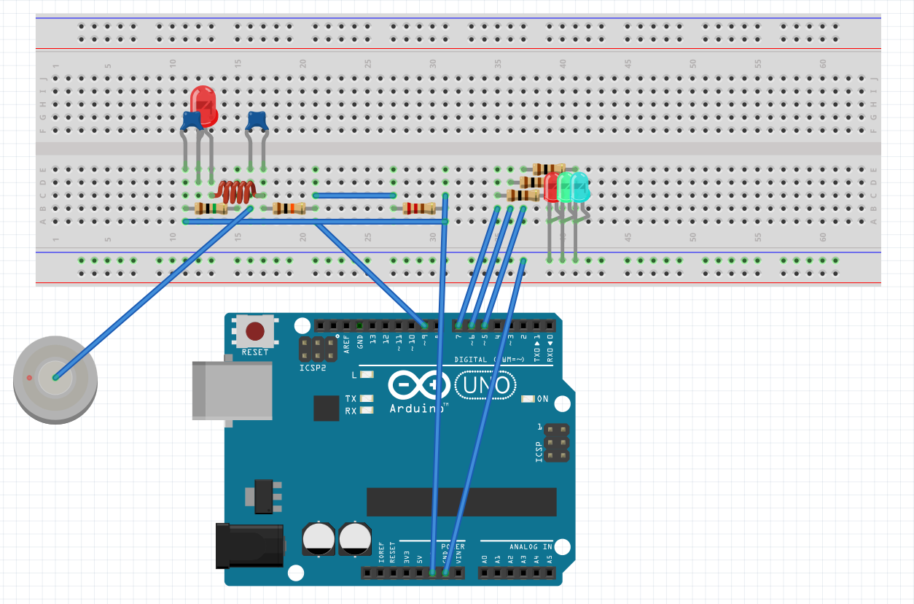
Présentation du prototype

Slide 6
Bilan du projet
Bilan personnel
Bilan de groupe
Avez-vous des questions?

